Slide 1
USO DE FIELDSET Y LEGEND EN HTML
ORGANIZACIÓN DE CAMPOS EN FORMULARIOS
SERGIO SÁNCHEZ CARRASCO

Slide 2
INDICE DE CONTENIDOS
INTRODUCCIÓN
ELEMENTO FIELDSET
ESTILIZAR FIELDSET CON CSS
ELEMENTO LEGEND
EJEMPLO COMPLETO DE FIELDSET Y LEGEND
ESTILIZAR FIELDSET Y LEGEND CON CSS
RESUMEN

Slide 3
1. INTRODUCCIÓN
Descripción general de los elementos “fieldset” y “legend”.
Importancia en la organización de formularios.

Slide 4
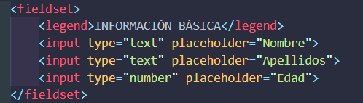
2. ELEMENTO FIELDSET
Se trata de un campo que AGRUPA varios elementos de un formulario para mejorar la organización de nuestra web.
En este caso englobamos a los inputs y ponemos de leyenda “INFORMACIÓN BÁSICA”.

Slide 5
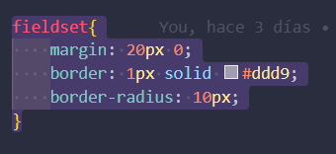
3. ESTILIZAR FIELDSET CON CSS
Aplicar estilos para mejorar la apariencia.

Slide 6
4. ELEMENTO LEGEND
Proporciona una descripción o título para el grupo de campos dentro de un fieldset.

Slide 7
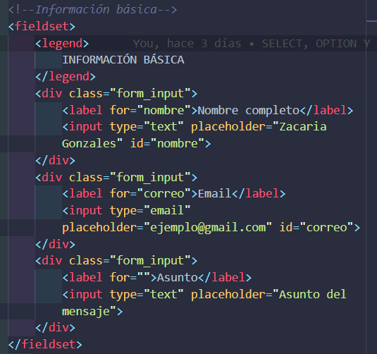
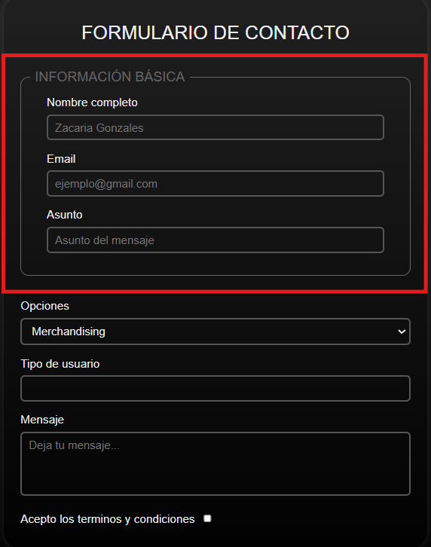
5. EJEMPLO COMPLETO DE FIELDSET Y LEGEND

Slide 8
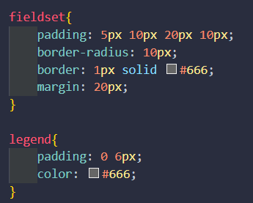
6. ESTILIZAR FIELDSET Y LEGEND CON CSS
Aplicar estilos a fieldset y legend para mejorar la apariencia.

Slide 9
7. RESUMEN
Importancia de fieldset y legend en la organización de formularios.
Beneficios de accesibilidad y usabilidad.

